Slide 1
流浪動物輔助管理系統
組長:曾晨閎
組員:曾于愷
王國全
卓家全
倪靖哲
張祥育
蔡宇辰

Slide 2
緒論

Slide 3
背景介紹
由於流浪動物不停的繁衍後代，流浪動物之家收了越來越多的流浪狗。礙在經費不足的問題，無法長期人工照顧，於是我們決定做出一款能夠自動餵食的寵物餵食器，以及監控寵物健康功能的智能項圈，並透過APP掌握寵物的最新動態。

Slide 4
目的及重要性
我們的專題目的是主要是利用科技輔助來為流浪動物打造一套更有效率的管理系統。我們團隊設計的智能餵食器與智慧項圈，可以幫助收容單位自動化餵食流程，並即時掌握動物的健康資訊（如步數或體溫變化），大幅減輕照護人員的工作負擔，同時也讓動物能夠獲得更穩定、及時的照顧。透過APP遠端管理功能，更能提升流浪動物的照護效率與安全性。本專題的發展不僅有助於解決目前照護資源不足的問題，也為未來智慧化動物管理提供一個實際的應用示範，進一步改善流浪動物的生活品質，提升牠們被照顧與關注的可能性。

Slide 5
研究問題與目標
以機器取代流浪動物之家的人工，使用更少的人力做到同時管理更多流浪動物用以增加流浪狗的存活率。
設計並實作一款能夠定時、定量餵食的智能餵食器，並且可以計算食物剩餘量來確認流浪動物的飼料攝取量，以解決人力不足下的基本照護問題。
開發可穿戴式智慧項圈，用以蒐集流浪狗的健康數據（如步數、體溫等），實現簡易健康監控功能。
建置一套可連接智慧裝置的行動APP，使照護者能即時遠端監控與管理動物狀況。
評估系統的實用性與穩定性，以確保其在實際應用中的有效性與可行性。

Slide 6
系統功能簡介​
餵食器：取代人工投餵飼料的功能、管理者從app中得知餵食訊息
智能項圈：管理者從APP中得知寵物健康狀態，提早了解動物狀態
APP : 掌握流浪動物的最新動態，取得餵食器及項圈的即時資訊並提供媒合系統讓準飼主找尋喜歡的流浪動物

Slide 7
使用對象與特色​
流浪動物之家的管理員和狗狗們、領養流浪動物的飼主
本系統涵蓋基本照護功能、媒合功能；協助管理者照護流浪動物的同時，準飼主可以配對想領養的寵物，能根據偏好來推薦適合的動物，準飼主只需要填寫表單，即可獲得與自己最契合的寵物名單，同時也能減少流浪動物之家的人力負擔。

Slide 8
系統概要設計

Slide 9
專題所採用的研究開發方法及技術

Slide 10
工具及技術的選擇理由
MVC架構:
2-Tiers:因為系統功能複雜度不高，且無須額外做資料處理，所以選擇2-Tier架構
Model（資料層）
分離關注（Separation of Concerns）
提高可讀性與可維護性
方便多人協作
可重用與可擴展
MVC 架構的最大優勢是「清楚分層、容易維護、適合多人開發」，在中小型或模組化開發上非常實用。相對於 MVVM 或 MVP，它邏輯更簡單、彈性更高。

Slide 11
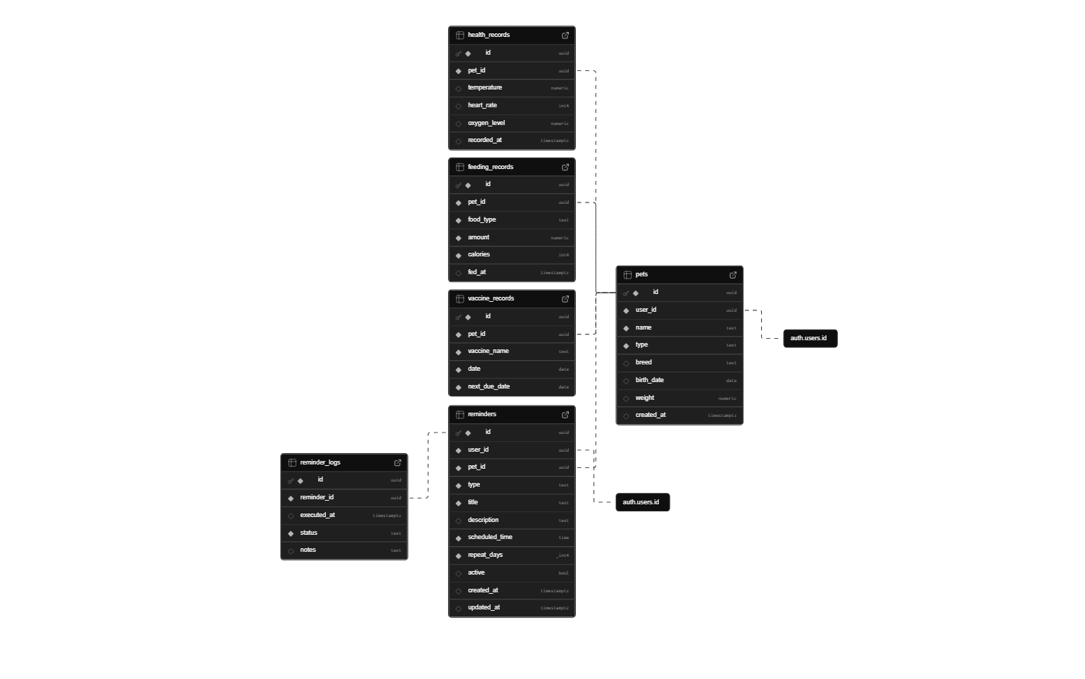
資料庫設計

Slide 12
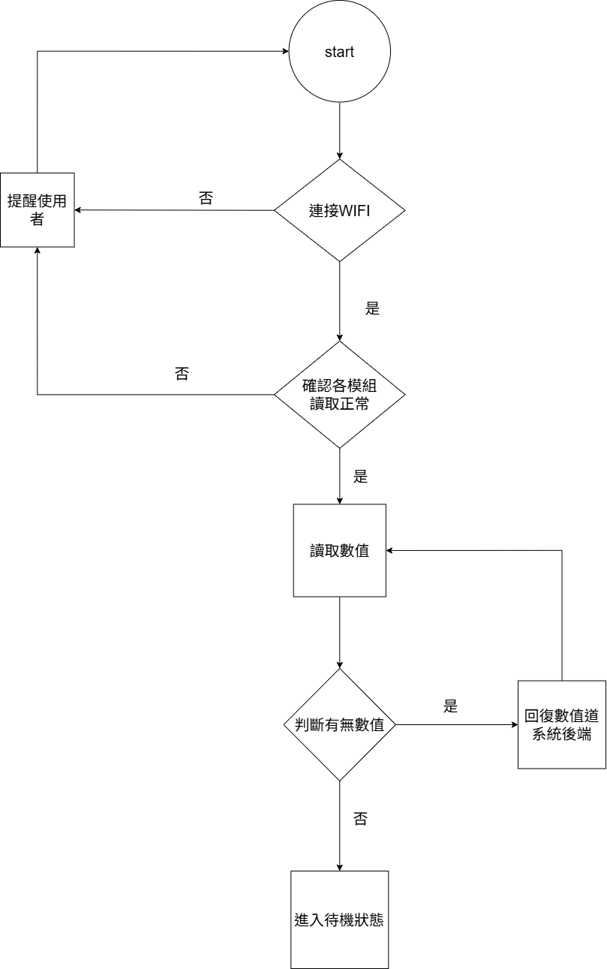
項圈 流程圖

Slide 13
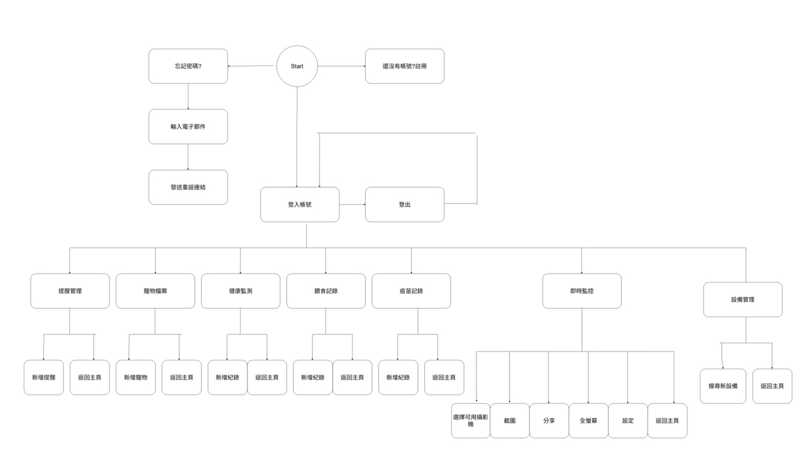
APP 流程圖

Slide 14
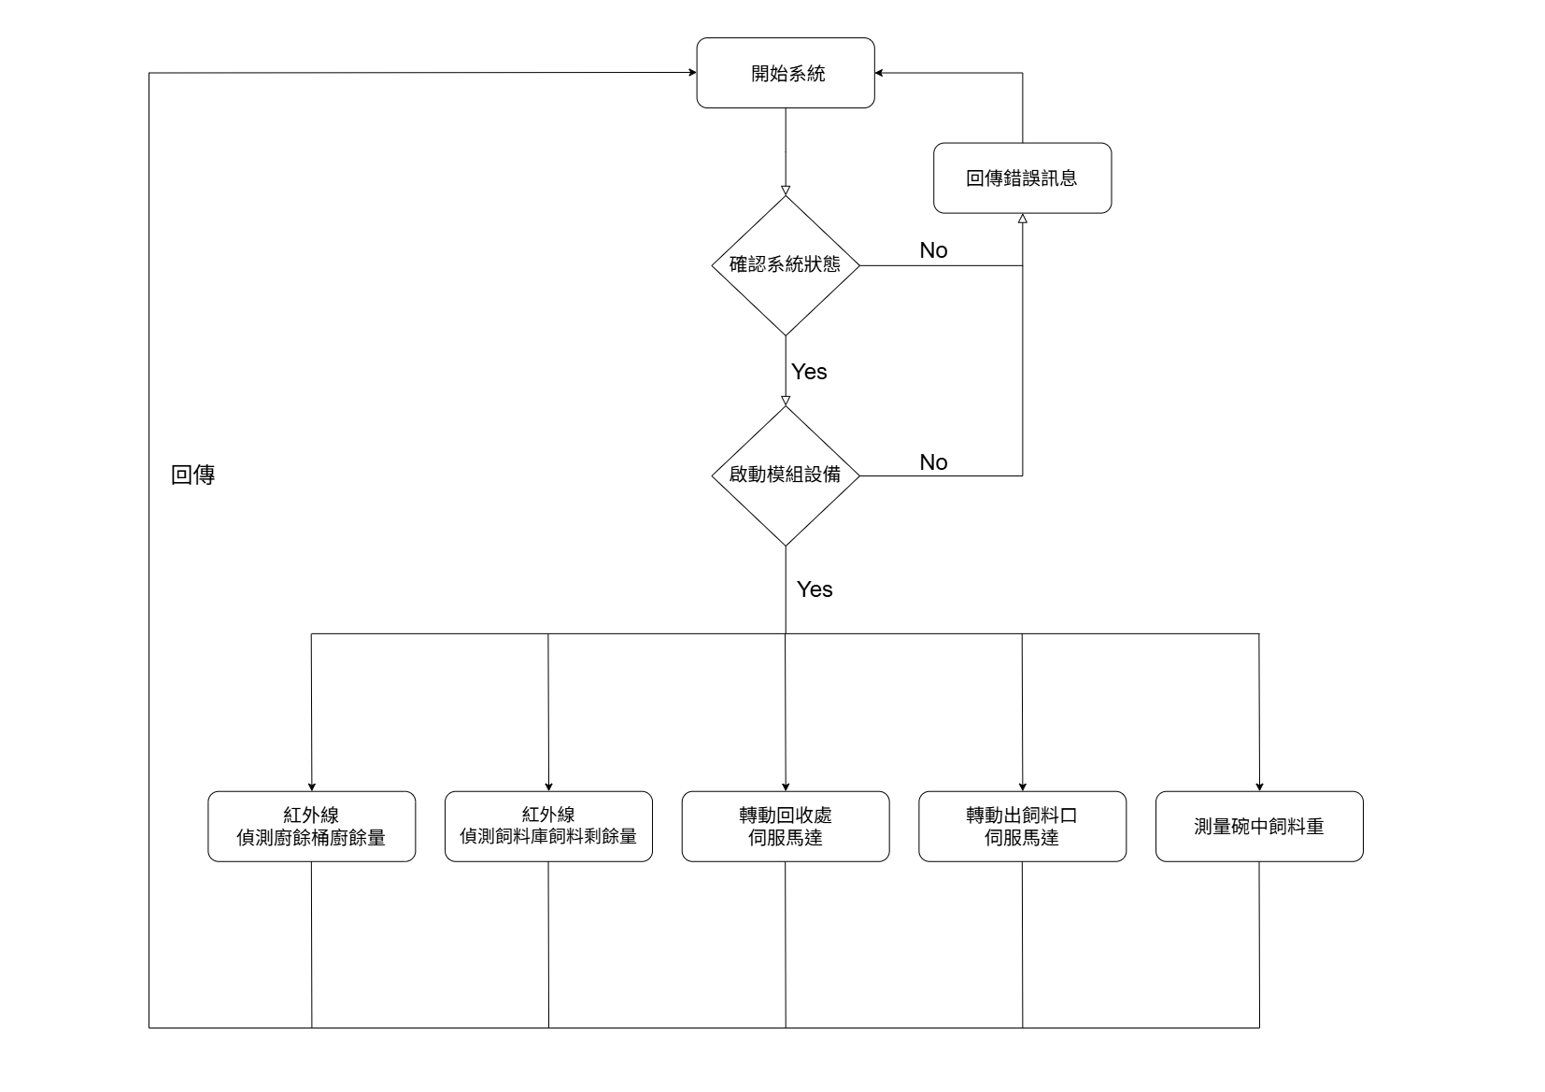
餵食器流程圖

Slide 15
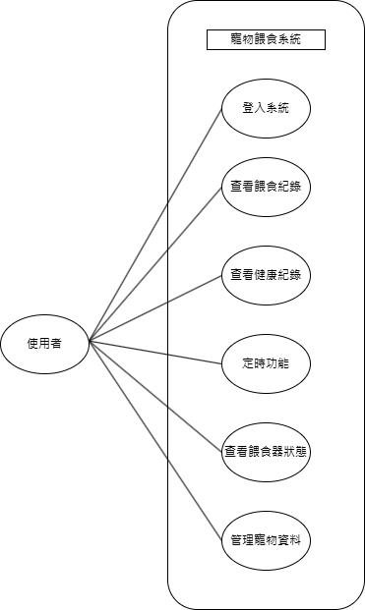
使用 案例圖

Slide 16
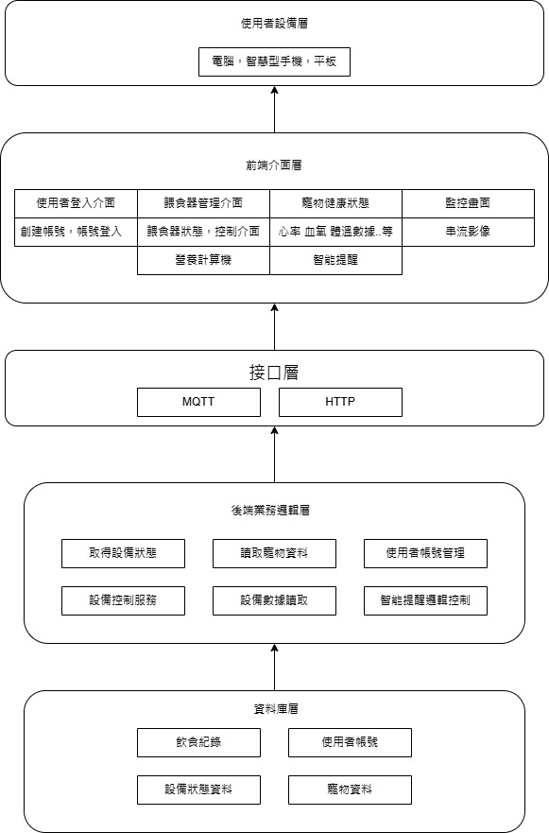
系統架構圖

Slide 17
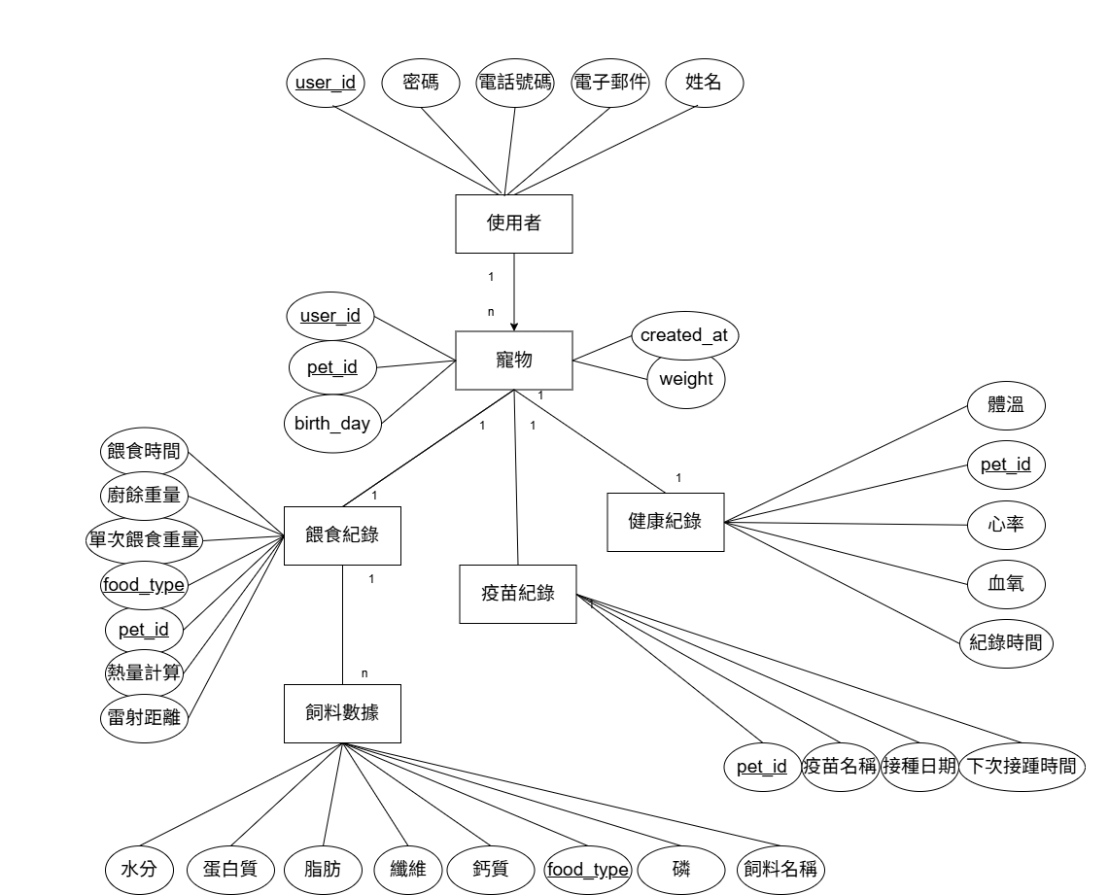
ER-D圖

Slide 18
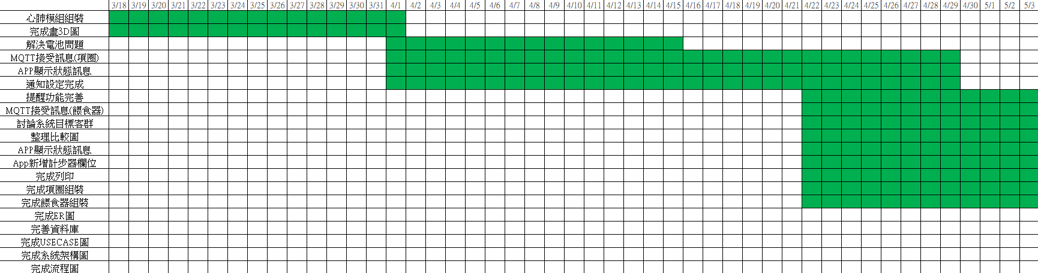

甘特圖

Slide 19
系統開發工具與使用環境

Slide 20
寵物餵食器
主機板: Raspberry Pi(樹梅派)
單板電腦，基於 ARM 架構
具備 GPIO、USB、Wi-Fi、藍牙、乙太網路等多種接口
支援 Linux 系統與 Python 程式語言
可控制感測器、伺服馬達，並作為後端伺服器平台
秤重模組: HX711
24-bit高解析度 ADC，專為 Load-Cell 壓力感測設計
透過 DT 與 SCK 雙線至與主控版連接
讀取微小壓力電壓訊號來轉換出重量資料
常用於電子秤，感測整合等任務

Slide 21
寵物餵食器
距離感測模組: VL53L1X / VL53L0X
使用雷射測距技術 ToF (Time-of-Flight) 做為感測原理
透過I2C (I –Square-C)控制協定，回傳毫米級距數據
測距範圍約 200 - 400cm
可用於飼料剩餘量偵測與非接觸式監控
伺服馬達: MG996R / MG20s
接收 50Hz PWM 訊號控制旋轉角度（0°– 180°）
MG996R：高扭力、金屬齒輪
MG20s：小型輕量，扭力較小
適用於餵食閘門開關與小型機構驅動

Slide 22
寵物餵食器
3D建模與列印:NX Unigraphics
Siemens NX（Unigraphics）：3D CAD 建模工具，支援 STL 匯出
Ultimaker Cura：切片軟體，將 STL 模型轉換為 G-code
搭配 FDM 3D 印表機列印出實體零件
可快速製作餵食器本體與機構組件

Slide 23
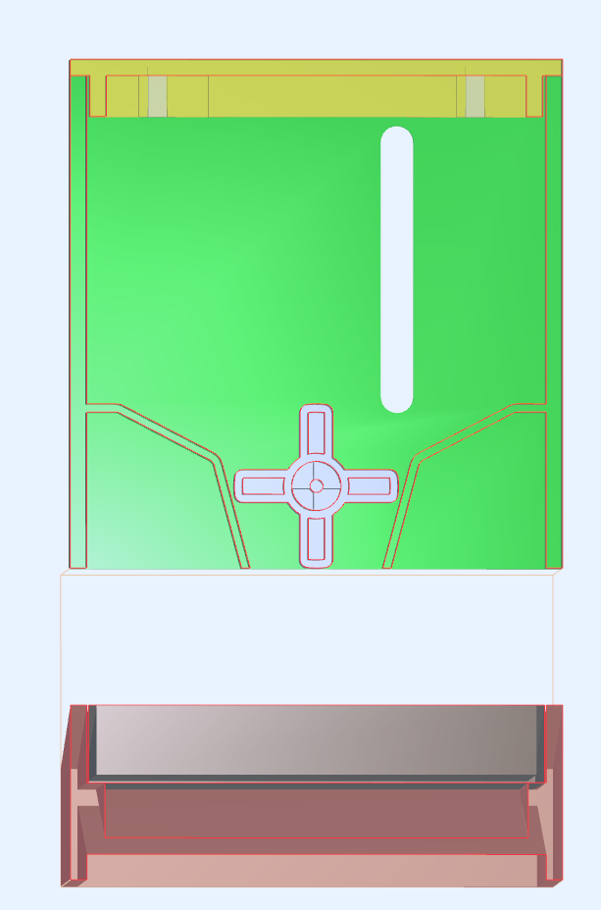
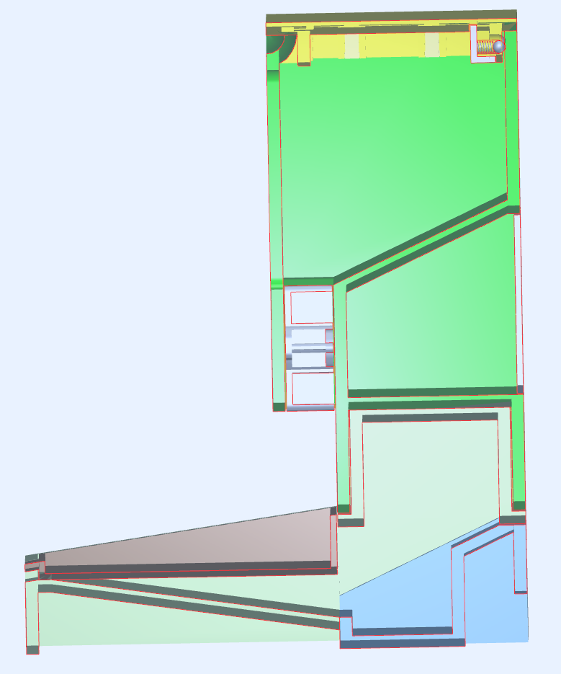
餵食器構造
上蓋
透明窗口
飼料存放槽
紅外線感測器
飼料出口轉盤
樹梅派放置位置
飼料盤
垃圾桶

Slide 24

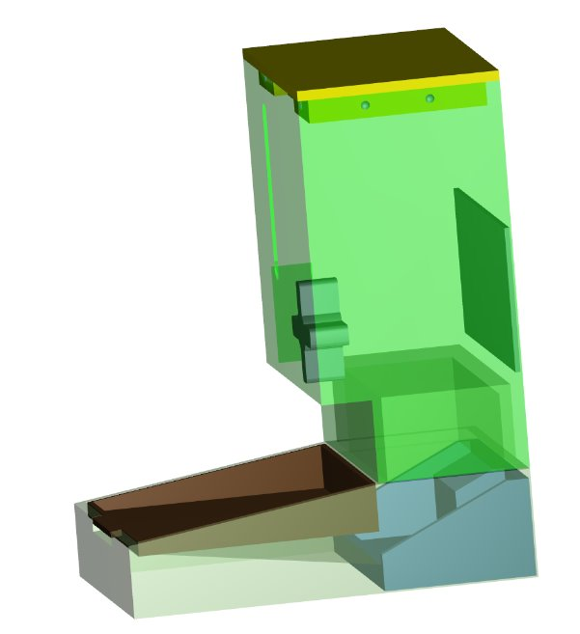
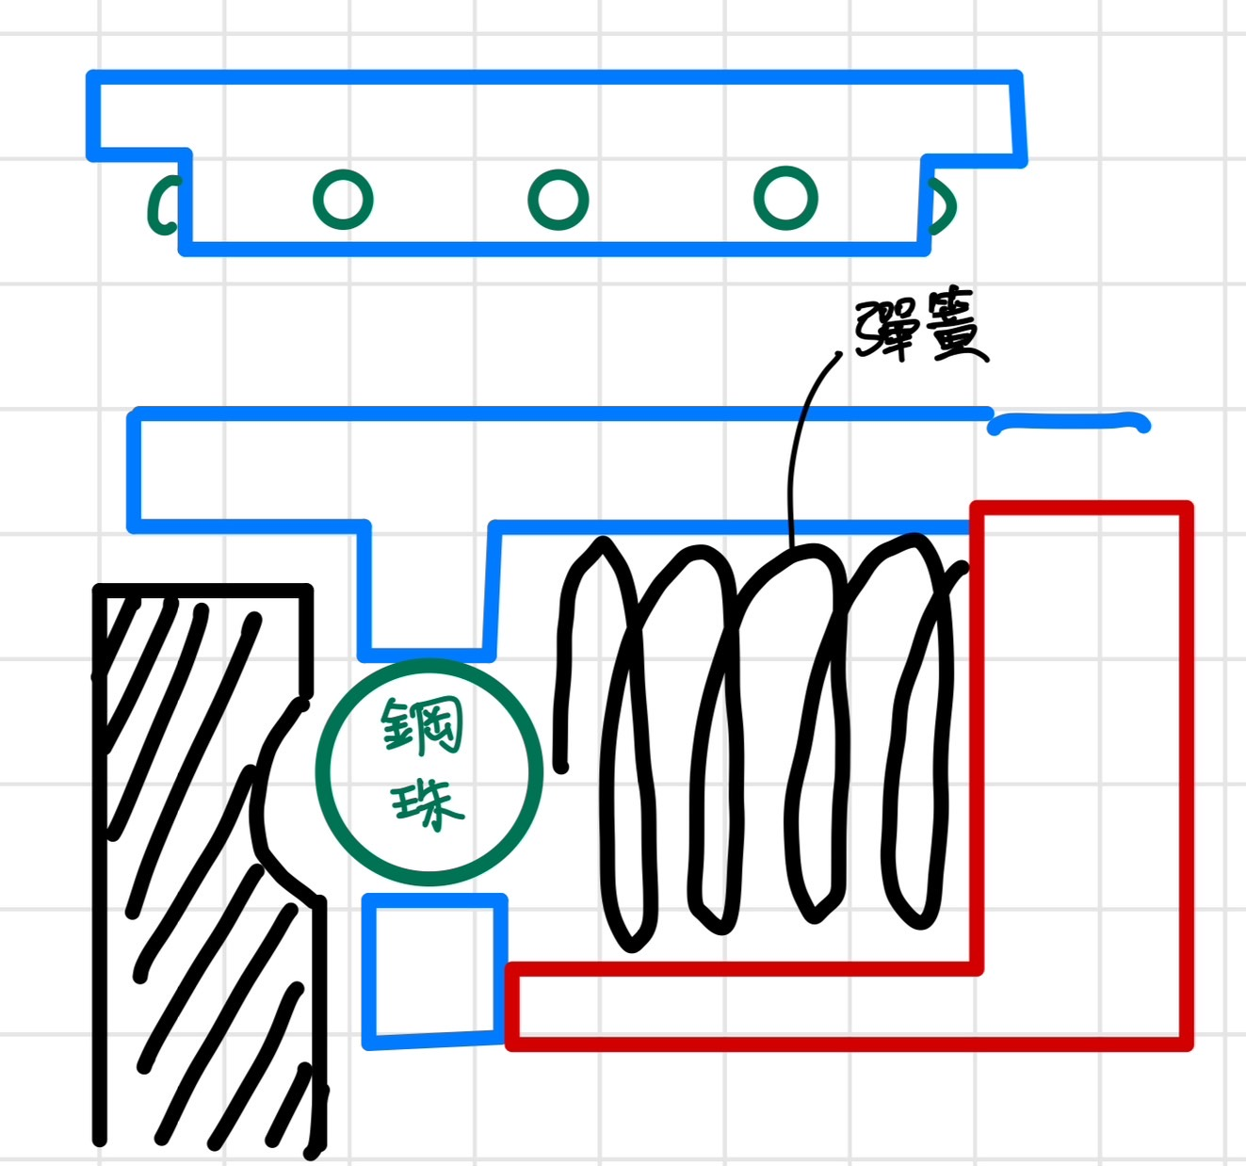
餵食器構造
上蓋特殊卡榫設計

Slide 25
健康項圈
主機板: T-Display s3(esp32s3) : 硬體本身帶有wifi和藍芽模組提供連線，並配合micropython編寫程式控制各個模組
程式語言 : MicroPython(Python) : 相對於C++較容易入門，也更方便修改參數和維修
MAX30102(心跳/血氧/體溫模組) : 集合心跳、血氧、體溫功能的模組用來檢測動物健康數據
MPU6050(慣性感測模組) : 透過慣性檢測動物的運動狀態，如:移動步數
充電鋰電池 : 讓項圈可以自持並持續運作各項功能
寵物背帶 : 用來裝載所有部件讓動物可以配戴

Slide 26
APP
React:這是一個用於構建用戶界面的 JavaScript 庫，開發彈性高，元件化好維護。
TypeScript:這是 JavaScript 的強化版，透過靜態類型檢查在編譯時提前捕捉類型錯誤，能夠提高代碼的可維護性和可讀性。
Styled-components:這是一個流行的 CSS-in-JS 函式庫，主要用於 React 應用程式。它允許開發者直接在 JS/TS 檔案中編寫 CSS 樣式，並將其與 React 組件緊密結合，實現「樣式即組件」的開發模式。
React Router:這是 React 應用程式中最流行的路由管理函式庫，用於實現「單頁應用（SPA）」的頁面導航與路由控制。
Lucide React:這是一個專為 React 設計的開源 SVG 圖標庫，具有簡潔的 API 和高度靈活的樣式控制。
Notes:
TypeScript 是 JavaScript 的強化版，透過靜態類型檢查在編譯時提前捕捉類型錯誤（如變數類型不符、函式參數錯誤），大幅減少執行階段的意外崩潰，同時支援介面、泛型等現代語法，提升程式碼可讀性與維護性。它完全相容 JavaScript，可漸進式導入現有專案，並透過編譯轉為純 JavaScript 運行於所有環境，尤其適合中大型專案或團隊協作，有效解決 undefined 等常見錯誤，是建構可靠應用的高效工具。 Styled-components 是一個流行的 CSS-in-JS 函式庫，主要用於 React 應用程式。它允許開發者直接在 JavaScript/TypeScript 檔案中編寫 CSS 樣式，並將其與 React 組件緊密結合，實現「樣式即組件」的開發模式。核心概念是透過模板字符串（Template Literals）和動態樣式來創建有狀態的樣式組件。 React Router 是 React 應用程式中最流行的路由管理函式庫，用於實現「單頁應用（SPA）」的頁面導航與路由控制。它允許開發者透過聲明式語法定義不同 URL 路徑對應的組件，實現無刷新頁面切換、動態載入內容及導航狀態管理。

Slide 27
APP
MQTT:傳輸快速又省資源，適合物聯網(IOT)。
Supabase:後端功能一站式整合（資料庫、認證、API）、開源、不綁平台，開發快速。
Python:語法簡潔有力，開發的速度快。
RESTful API:這是一種遵循REST（Representational State Transfer）架構風格設計的 API，用於不同系統（如客戶端與伺服器）之間的資源交換。
Email API(如 Gmail API):這是一種允許開發者透過程式碼與電子郵件服務進行互動的工具。
Tailwind CSS:這是一個功能強大的 CSS 框架，採用原子化的設計方法，允許快速構建自定義的用戶界面。
Notes:
TypeScript 是 JavaScript 的強化版，透過靜態類型檢查在編譯時提前捕捉類型錯誤（如變數類型不符、函式參數錯誤），大幅減少執行階段的意外崩潰，同時支援介面、泛型等現代語法，提升程式碼可讀性與維護性。它完全相容 JavaScript，可漸進式導入現有專案，並透過編譯轉為純 JavaScript 運行於所有環境，尤其適合中大型專案或團隊協作，有效解決 undefined 等常見錯誤，是建構可靠應用的高效工具。 Styled-components 是一個流行的 CSS-in-JS 函式庫，主要用於 React 應用程式。它允許開發者直接在 JavaScript/TypeScript 檔案中編寫 CSS 樣式，並將其與 React 組件緊密結合，實現「樣式即組件」的開發模式。核心概念是透過模板字符串（Template Literals）和動態樣式來創建有狀態的樣式組件。 React Router 是 React 應用程式中最流行的路由管理函式庫，用於實現「單頁應用（SPA）」的頁面導航與路由控制。它允許開發者透過聲明式語法定義不同 URL 路徑對應的組件，實現無刷新頁面切換、動態載入內容及導航狀態管理。

Slide 28
系統優劣勢與比較

Slide 29
比較:米家APP
 | 遠端控制餵食 | 定時餵食 | 餵食紀錄 | 智能提醒 | 語音互動 | 監控 | 設備管理 | 設備連動 | 健康紀錄 | 用戶基本資料 | 飼料營養計算
我們的 | ✅ | ✅ | ✅ | ✅ | ❌ | ✅ | ✅ | ✅ | ✅ | ✅ | ✅
米家App | ✅ | ✅ | ✅ | ✅ | ✅ | ✅ | ✅ | ✅ | ❌ | ✅ | ✅

Slide 30
比較:小米餵食器
 | 廚餘系統 | 分隔分糧 | 配合智能控制 | 緊急供電 | 防潮乾燥盒 | 飼料不足感應 | 飼料安全鎖
我們的 | ✅ | ✅ | ✅ | ❌ | ❌ | ✅ | ✅
小米餵食器 | ❌ | ✅ | ✅ | ✅ | ✅ | ❌ | ✅

Slide 31
比較:Amicoipet健康項圈
 | 心跳 | 血氧 | 體溫 | 環境濕度 | 步數 | 消耗卡路里 | 呼吸 | 查看平台
我們的 | ✅ | ✅ | ✅ | ❌ | ✅ | ❌ | ❌ | APP
Amicoipet 健康項圈 | ✅ | ✅ | ✅ | ✅ | ✅ | ✅ | ✅ | APP

Slide 32
謝謝大家

